Slide 1
Le Service Achats en quelques mots
Il est composé de 15 gestionnaires financiers
Il est organisé au regard de la structure du laboratoire
portefeuilles par pôles thématiques, services et projets scientifiques
Il a pour mission d’assurer la gestion des achats et des déplacements de chaque agent du laboratoire.
Vos contacts
Pascale DEBEVER: pascale.debever@ijclab.in2p3.fr 01.69.15.46.09 ou 01.69.15.73.73
Responsable : virginie.quipourt@ijclab.in2p3.fr 01.69.15.71.13 ou 06.14.20.92.80
intranet
et maintenant un petit guide…
Achats
Missions
02/02/2023 - Journée accueil nouveaux entrants du Pôle Théorie

Slide 2
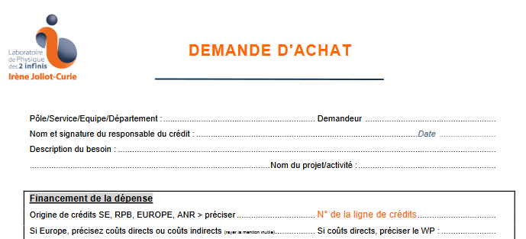
Le Service Achats - Je veux faire des achats
Toute commande (achat de biens et/ou de prestations de service) doit faire l'objet d'une demande avant l'achat ou l'exécution de la prestation. Il est nécessaire d'obtenir au préalable un devis.
1 - Je demande un devis auprès de mon fournisseur.
Les devis peuvent être demandés par mail, courrier, téléphone, panier achat web.
Ils doivent impérativement être au nom du CNRS/IJCLab.
2 - Je prépare et transmets ma demande d’achat
J'envoie au gestionnaire responsable du budget par mail ou à son bureau, le ou les devis avec accord du responsable de la ligne de crédits, accompagnés de la demande d’achat dûment complétée.
3 - Je suis informé par mail que ma livraison est arrivée, je vais chercher mon colis, je vérifie le contenu et son état.
Je remets le bon de livraison impérativement à la gestionnaire en charge du dossier afin de valider la réception et pouvoir procéder à la facturation.
02/02/2023 - Journée accueil nouveaux entrants du Pôle Théorie

Slide 3
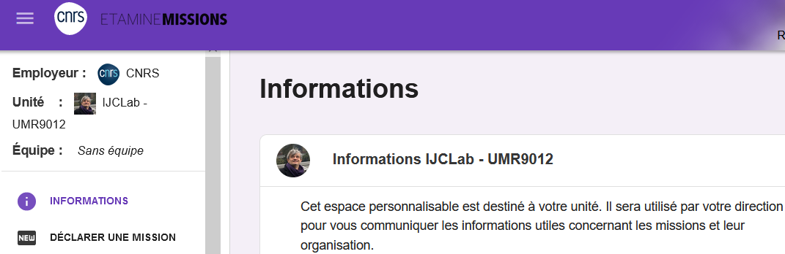
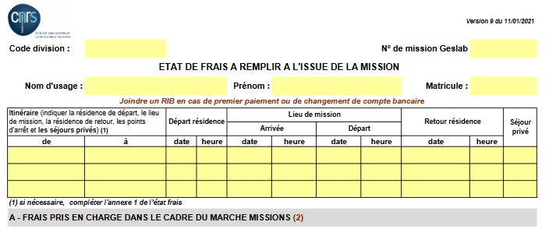
Le Service Achats - Je veux partir en mission
1 - Avant mon départ
Je réserve mon transport et/ou mon hébergement sur https://travel.goelett.com et je remplis ma demande d’ordre de mission via https://e-missions.cnrs.fr.
2 - Je pars en mission en possession de mon ordre de mission original signé par le directeur.
3 - A mon retour
Je remplis un état de frais, le signe et le remet au gestionnaire en charge de mon dossier avec les pièces justificatives (cf. intranet CNRS pratique) accompagné de mon ordre de mission original au maximum deux semaine après mon retour.
02/02/2023 - Journée accueil nouveaux entrants du Pôle Théorie

Slide 4
Le Service Achats - Je veux partir en mission
Vous êtes en mission à partir du moment où vous quittez votre domicile ou votre lieu de travail.
Transport : L’utilisation du marché (RYDOO) est obligatoire.
Hébergement France : L’utilisation du marché (RYDOO) est obligatoire. Vous pouvez y déroger mais le remboursement est très souvent inférieur à la dépense réelle.
Hébergement à l’étranger : L’utilisation du marché (RYDOO) n’est pas obligatoire mais a l’avantage de ne pas avoir à avancer la dépense.

Slide 5
Utilisation RYDOO :
Mettre à jour son profil en indiquant les informations obligatoires.
Faire un voyage par type de réservation : un voyage pour le train ou l’avion, un autre voyage pour l’hôtel.
Faire une demande de devis (off-line) pour les trajets qui ne sont pas proposés en on-line (valideur : Pascale DEBEVER).

Slide 6
The ‘Service Achats’ in brief
It is composed of 15 financial managers
It is organised to fit the laboratory structure
portfolios are distributed by scientific poles, services and projects
Its mission is to ensure the management of purchases and travels for all laboratory staff
Contacts
Pascale DEBEVER: pascale.debever@ijclab.in2p3.fr 01.69.15.46.09 ou 01.69.15.73.73
Person in charge : virginie.quipourt@ijclab.in2p3.fr 01.69.15.71.13 ou 06.14.20.92.80
intranet
And now some short guidelines…
Achats
Missions
02/02/2023 - Welcome day for new entrants

Slide 7
Transmission de documents :
Bâtiment 210 : banettes en salle de reprographie.
Bâtiment 100.

Slide 8
The ‘Service Achats’ – How to perform purchasing?
For any order (purchasing of goods and/or services), a request must be done before the purchase or the execution of the service. A quotation is also required beforehand.
1 - I request a quotation from my supplier.
The quotation can be obtained by e-mail, mail, phone or online shopping cart.
2 - I prepare and send my order request
I send the quotation(s) to my financial manager (by e-mail or directly at her/his office) together with the consent of the budget line responsible and the purchase request form duly completed.
3 - I’m informed by email that my delivery is ready, I go to the shop to pick it up, I check its content and condition.
I imperatively give the delivery note to my financial manager so that he/she can confirm receipt and start the facturation process.
02/02/2023 - Welcome day for new entrants

Slide 9
The ‘Service Achats’ – How to organise my travel?
1 - Before leaving
I book by trip and/or accomodation using in the https://travel.goelett.com and I fill in my travel request using the https://e-missions.cnrs.fr.
2 - When I leave, I need to bring with me the original version of my ‘ordre de mission’, duly signed by the IJCLab director.
3 - When I come back
I fill in a statement of expenses, I sign it and give it to my financial manager together with the associated vouchers (cf. intranet CNRS pratique) and with the original version of my ‘ordre de mission’ two week after my return at the latest.
02/02/2023 - Welcome day for new entrants

